Slide 1
有关Subversion
主要讲解Subversion及第三方工具TortoiseSVN的使用
主讲人: 叶金雷

Slide 2
时间安排
前言 10分钟
一．《Subversion版本库软件及TortoiseSVN使用文档v1.0》讲解 06分钟
二．《Subversion版本库软件及TortoiseSVN使用文档v1.0》演示 52分钟
三．具体项目简单讲解 10分钟
四．注释格式及重要性 10分钟
五．思考题 03分钟
六. 附录 03分钟

Slide 3
Subversion的历史
早在2000年，CollabNet, Inc. (http://www.collab.net) 开始寻找CVS替代产品的开发人员，CollabNet提供了一个协作软件套件SourceCast，它的一个组件是版本控制系统。尽管SourceCast在初始时使用CVS作为其版本控制系统，但是CVS的局限性在一开始就很明显，CollabNet知道迟早要找到一个更好的替代品。遗憾的是，CVS成为了开源世界事实上的标准，因为没有更好的产品，至少是没有可以自由使用的。所以CollabNet决定写一个新的版本控制系统，建立在CVS思想之上的，但是修正其错误和不合理的特性。
2000年2月，他们联系Open Source Development with CVS(Coriolis, 1999)的作者Karl Fogel，并且询问他是否希望为这个新项目工作，巧合的是，当时Karl正在与朋友Jim Blandy讨论设计一个新的版本控制系统。在1995年，他们两个曾经开办一个提供CVS支持的公司Cyclic Software，尽管他们最终卖掉了公司，但还是天天使用CVS进行日常工作，在使用CVS时的挫折最终促使他们认真地去考虑如何管理标记版本的数据，而且他们当时不仅仅提出了“Subversion”这个名字，并且做出了Subversion版本库的基础设计。所以当CollabNet提出邀请的时候，Karl马上同意为这个项目工作，同时Jim也得到了他的雇主，RedHat软件赞助他到这个项目并提供了一个宽松的时间。CollabNet雇佣了Karl和Ben Collins Sussman，详细的设计从三月开始，在Behlendorf 、CollabNet、Jason Robbins 和 Greg Stein（当时是一个独立开发者，活跃在WebDAV/DeltaV系统规范阶段）的恰当激励的帮助下，Subversion很快吸引了许多活跃的开发者，结果是许多有CVS经验的人们很乐于有机会为这个项目做些事情。
最初的设计小组固定在简单的目标上，他们不想在版本控制方法学中开垦处女地，他们只是希望修正CVS，他们决定Subversion匹配CVS的特性，保留相同的开发模型，但不复制CVS明显的缺陷。尽管它不需要成为CVS的继任者，它也应该与CVS保持足够的相似性，使得CVS用户可以轻松的做出转换。
经过14个月的编码，2001年8月31日，Subversion自己能够“成为服务”了，开发者停止使用CVS保存Subversion的代码，而使用Subversion本身。
当CollabNet开始这个项目的时候，曾经资助了大量的工作（它为全职的Subversion开发者提供薪水），Subversion像许多开源项目一样，被一些激励知识界精英的宽松透明的规则支配着。CollabNet的版权许可证完全符合Debian的自由软件方针，也就是说，任何人可以自由的下载，修改和重新发布，不需要经过CollabNet或其他人的允许。
$ svn co http://svn.apache.org/repos/asf/subversion/trunk subversion

Slide 4
TortoiseSVN的历史
在2002年，Tim Kemp 发现 Subversion 是一个很好的版本控制系统，但是没有好的图形化客户端，创建一个作为 Windows 外壳集成的 Subversion 客户端的创意来自 TortoiseCVS，一个非常类似的 CVS 客户端。
Tim 学习了 TortoiseCVS 的源代码，将其作为 TortoiseSVN 的基础，然后开始这个项目，注册了域名 tortoisesvn.org，并将源代码提交到网上。此时 Stefan Küng 正在寻找一个好的免费版本控制系统，他发现了 Subversion 和 TortoiseSVN，由于 TortoiseSVN 还不能够使用，他加入了这个项目并开始编程。很快他便重写了大多数代码，并且开始添加命令和特性，此时，最初的代码都已经不复存在了。
随着 Subversion 越来越稳定，吸引了越来越多的用户开始使用 TortoiseSVN 作为他们的 Subversion 客户端。用户群增长迅速(每天都持续增长)。Lübbe Onken 提供了许多漂亮图标和 TortoiseSVN 的 logo，细心照料网站并且管理翻译。 $ svn co http://code.google.com/p/tortoisesvn/source/browse/

Slide 5
Subversion优势与劣势
优势：全局的版本编号，目录的版本控制，原子性提交，支持变更级概念
差异化的二进制文件处理，双向的差异化-压缩网络传输，高效快捷
创建分支和基线，集成Apache Web Server 提供更多的特性。
劣势：Subversion不是银弹（《人月神话》）,她有一定的使用范围。
1）速度瓶颈，服务器不在本地。
2）安全瓶颈，需要经常备份。

Slide 6
Subversion发展线路
近些年来，以Git为代表的分布式版本控制异常火爆，很多人纷纷转头Git怀抱。的确对于某些场合来说Git这样的分布式版本控制十分试用，例如笔者前段时间由于网络原因无法提交代码到svn服务器，此时Git这样的分布式版本控制的优势就凸现出来，笔者可以先将代码提交到本地服务器，当网络恢复的时候再提交到中央服务器。但作为传统的中央服务器控制模式的Subversion也不是完全没有用武之地，因为仍然有用户需要简单实用，并且拥有更多针对版本目录控制权限的版本控制工具。
日前，Subversion 开发者汇聚在纽约商讨关于源代码管理系统Subversion将来的开发路线图。关于该会议的一些总结已经发布出来，主要谈及Subversion要与分布式版本控制系统划清界限。
该会议提到：只是作为一个分布式版本控制系统，Subversion 是没有前景的，因为至少已经有两个很成功的项目存在；如果 Subversion 再朝这方面努力，是徒劳无功的，而且分布式版本控制系统也不是所有，相当大的一部分用户还是倾向于集中式管理，他们需要集中、需要控制，需要基于路径的权限控制，需要简单。而这些正是 Subversion 的优势所在。
在确定这个主旨下，Subversion 开发团队对未来的版本的路线图进行了规划，其中包括资源库独立配置、Checkpoint、重命名跟踪、改进版本合并、改进树形冲突检测、企业认证机制以及历史版本检索、日志模板等等。

Slide 7
Subversion使用情况
国外情况
虽然在2006年Subversion的使用族群仍然远少于传统的CVS，但已经有许多开放原码团体决定将CVS转换为Subversion。已经转换使用Subversion的包括了FreeBSD、Apache Software Foundation、KDE、GNOME、GCC、Python、Samba、Mono以及许多团体。许多开发团队换用Subversion是因为 Trac、SourceForge、CollabNet、CodeBeamer等专案协同作业软件以及Eclipse、NetBeans等IDE提供Subversion的支援整合。除此之外，一些自由软件开发的协作网如SourceForge.net除了提供CVS外，现在也提供专案开发者使用Subversion作为源代码管理系统，JavaForge、Google Code以及BountySource则以Subversion作为官方的源代码管理系统。
2009年，绝大多数CVS服务已经改用SVN。此时CVS早已经停止维护。不过CVS也有了合适的替代品。
国内情况
国内目前使用很少，很多人都没听说过版本控制，更不用说Subversion，但我相信，将来会有越来越多的公司使用。我知道的几家：
1）杭州三汇，2006年开始，从SourceSafe转到Subversion。
2）浙大网新部分子公司，今年开始从ClearCase转到Subversion。

Slide 8
一．《Subversion版本库软件及TortoiseSVN使用文档v1.0》讲解
创建版本库，配置版本库，启动服务器，版本库布局
常用命令： 导入版本库，导出版本库，浏览版本库，检查修改，
更新至特定版本，重命名，删除，恢复，创建分支，
更新工作拷贝，合并，重定位版本库，添加，忽略，
创建补丁，应用补丁，提交，显示日志。
文档 （点击观看）

Slide 9
二．《Subversion版本库软件及TortoiseSVN使用文档v1.0》演示
视频内容完全依照使用文档来演示一遍。
视频1（点击观看）
视频2（点击观看）

Slide 10
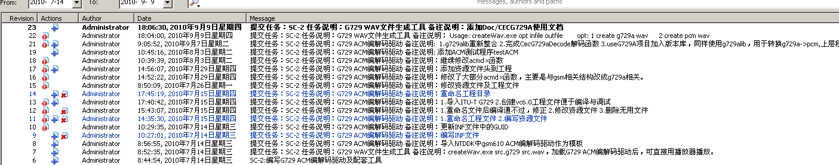
三．具体项目简单讲解
讲解G729a编解码驱动开发项目
从开发导入版本库到项目结束，完整受控于版本库之下。

Slide 11
四．注释格式及重要性
1）注释格式
/*Subversion注释模板*/
开发分支
提交/升级任务
任务编号：key
任务说明：项目名称
备注说明：
2）重要性
对版本库自身: 便于查询
对版本库之外：版本库软件只是项目管理软件中的一种，规范的注释 对其他软件的使用来说很有帮助，有些软件就是依靠注释来收集信息，比如JIRA。

Slide 12
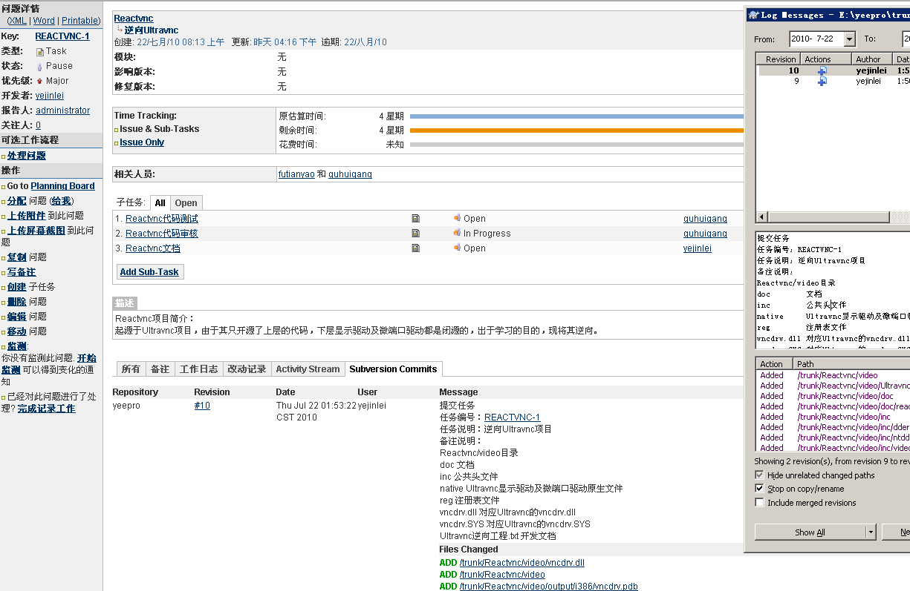
四．注释格式及重要性

Slide 13
五．思考题
文本文件与二进制文件的区别？
Subversion如何区分？如何对待？
如何把一个目录加到版本库中？你想到几种？
导入版本库后，其标记是什么？Added or Imported?

Slide 14
四．附录
《使用Subversion进行版本控制》
http://www.subversion.org.cn/svnbook/
《TortoiseSVN针对 Windows 平台的 Subversion 客户端》
http://tortoisesvn.net/docs/release/TortoiseSVN_zh_CN/index.html
Subversion FAQ
http://subversion.apache.org/faq.zh.html
为什么我们要放弃Subversion？
http://www.uml.org.cn/pzgl/200907106.asp

Slide 15
谢谢大家!

